Slide 1
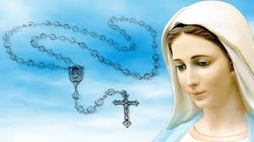
القديسة ماري الفونسين

Slide 2
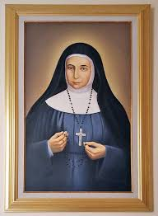
من هي القديسة ماري ألفونسين؟
القديسة ماري ألفونسين هي أول قديسة عربية فلسطينية من القدس، وهي مؤسِّسة رهبنة راهبات الوردية المقدسة للروم الكاثوليك، وهي أول رهبنة عربية في الشرق الأوسط. كرّست حياتها لتعليم الفتيات وخدمة الفقراء والمحتاجين، وتميزت بتواضعها العميق وإيمانها الثابت وعشقها لمريم العذراء وصلاة المسبحة الوردية.

Slide 3
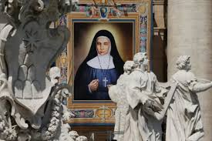
أين ولدت ومتى؟
اسمها الأصلي عند الولادة هو سلطانة دانيال غطاس. ولدت في القدس في 4 أكتوبر 1843، وتوفيت في عين كارم بتاريخ 25 مارس 1927.
هي راهبة فلسطينية كاثوليكية من عائلة عريقة ومتدينة في القدس. انضمت في البداية إلى رهبنة راهبات مار يوسف للظهور، حيث تلقت اسم "ماري ألفونسين".

Slide 4
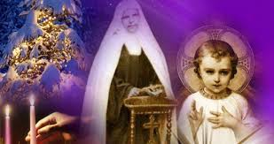
ماذا كانت تحب أن تعمل وهي صغيرة؟
نشأت سلطانة (ماري ألفونسين لاحقًا) في جو عائلي متميز بالتقوى وحب الفضيلة. كانت تحضر القداس الإلهي بانتظام، وكانت عائلتها تواظب على صلاة المسبحة الوردية أمام تمثال العذراء مريم كل ليلة. لم تذكر المصادر هواية محددة، ولكن نشأتها كانت موجهة نحو الصلاة والتقوى والالتزام بالحياة المسيحية.

Slide 5
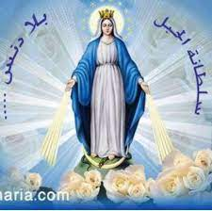
كيف كانت تخدم الناس والكنيسة؟
التعليم والتربية: بدأت خدمتها كمُعلِّمة لتعليم مادة التعليم المسيحي للفتيات في بيت لحم والقدس.
تأسيس الأخويات: أسست أخوية الحبل بلا دنس وأخوية الأمهات المسيحيات لتعزيز الإيمان والتقوى بين المؤمنين.
الرعاية الاجتماعية: قامت بتأسيس ورشات عمل لتشغيل الفتيات الفقيرات، وخاصة في بيت لحم، وفي نهاية حياتها أسست داراً للأيتام في عين كارم.
الخدمة الروحية: كانت رسولاً للمسبحة الوردية، تبث الروحانية والرجاء في نفوس الناس.

Slide 6
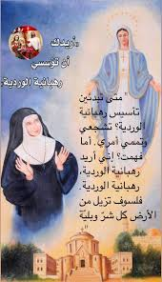
ما اسم الرهبنة التي أسستها؟ ولماذا أسستها؟
اسم الرهبنة: راهبات المسبحة الوردية المقدسة في القدس (Rosary Sisters)، وهي أول رهبنة عربية محلية.
سبب التأسيس: تأسست الرهبنة بناءً على ظهورات ورؤى متكررة للسيدة العذراء مريم بدأت في عام 1874 أثناء تواجدها في بيت لحم. طلبت منها العذراء تأسيس رهبنة عربية خاصة بالمسيحيات العربيات، تكون مهمتها الأساسية نشر صلاة المسبحة الوردية والاهتمام بالتعليم والخدمة المحلية في الأبرشية اللاتينية.

Slide 7
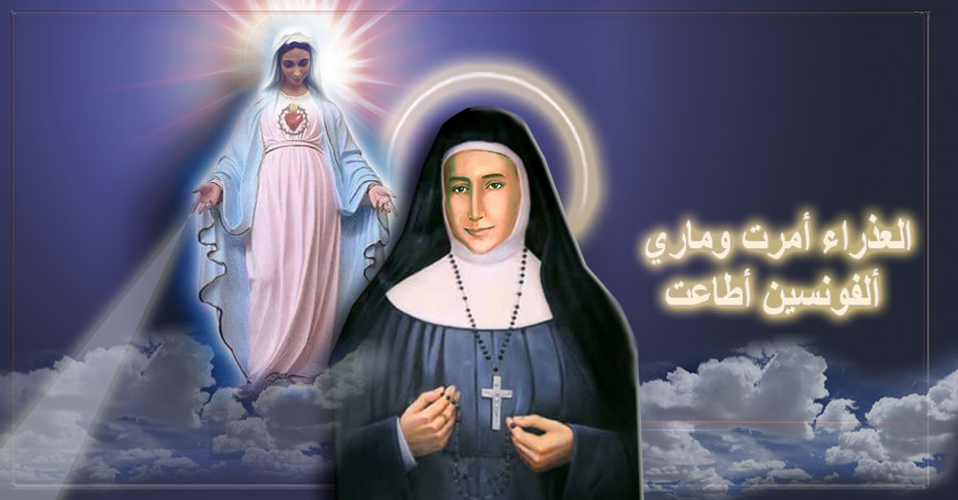
كيف كانت علاقتها بمريم العذراء؟
كانت علاقتها بمريم العذراء علاقة عميقة وخاصة جداً. لقد كانت "رسولة المسبحة الوردية" وعاشت حياة مريمية بامتياز. كانت ترى العذراء وتسمع صوتها، وكانت تلك الظهورات هي التي قادتها لتأسيس رهبنة الوردية. آمنت القديسة ماري ألفونسين إيماناً راسخاً بأن "الوردية هي كنزكم

Slide 8
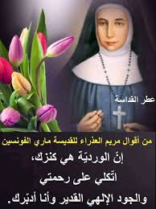
ما الصفات التي كانت تميزها؟
التواضع العميق.
الطاعة المطلقة عاشت حياة طاعة كاملة لمشورة مرشدها الروحي، حتى في أصعب الأوقات والقرارات.
الثقة والاتكال على العناية الإلهية.
.
جاد فاخوري
خامس ه

Slide 9
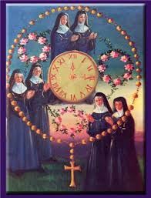
ماذا تعلمت من حياة القديسة ماري ألفونسين؟
تعلمت أن العظمة الحقيقية تكمن في التواضع والطاعة.
أن الإيمان لا يقتصر على الصلاة داخل الكنيسة، بل يجب أن يتحول إلى عمل ملموس لخدمة المجتمع، خاصة تعليم الجيل الجديد والاهتمام بالفقراء. والأهم هو قوة الصلاة، وتحديداً صلاة المسبحة الوردية، كوسيلة فعالة للاتصال بالرب وخدمته

